Slide 1

GIỚI THIỆU BẢN THÂN GĐ 4 SAO HOÀNG THỊ HƯƠNG
HỌ VÀ TÊN: HOÀNG THỊ HƯƠNG
SINH NĂM : 1970
THẠC SỸ QUẢN LÝ GIÁO DỤC
HIỆN TẠI: SINH SỐNG VÀ LÀM VIỆC TẠI LINH ĐÀM – HÀ NỘI.

Slide 2
5 THÀNH PHẦN CHÍNH
ALPHA LIPID
LIFE LINE

Slide 3
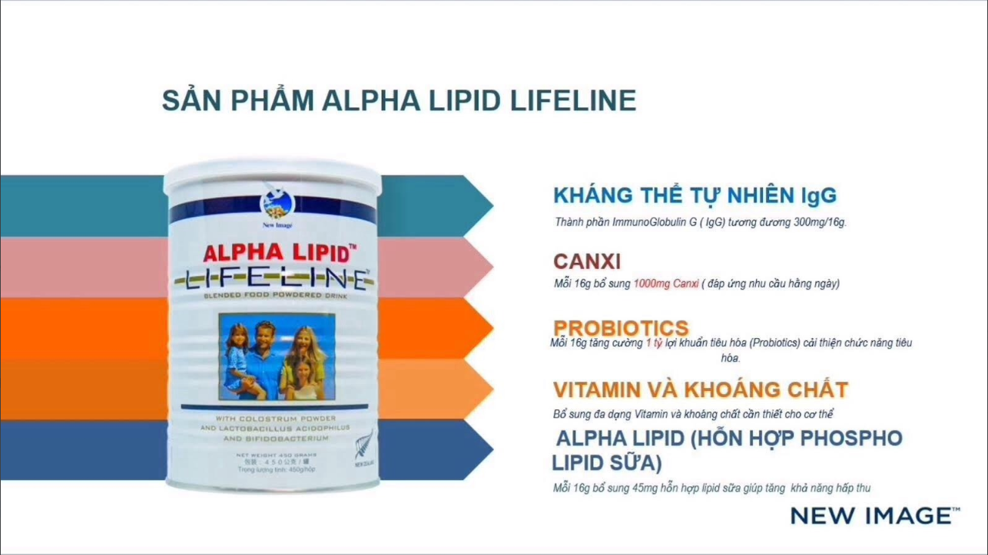

Slide 4
KHÁNG THỂ
Thành phần kháng thể tự nhiên:
Hàm lượng 300/mg/ly => 8.400mg/1 lon
  Tham khảo: Để mua 8.400mg kháng thể ở ngoài thị trường thì mất hơn 10 triệu.
Bởi vì: hàng ngày, cơ thể chúng ta phải tiếp xúc với rất nhiều tác nhân gây bệnh:hóa chất,ô nhiễm,thực phẩm bẩn,...
Kháng thể giúp: kháng viêm,tiêu viêm,tiêu diệt virut,vi khuẩn.
Cho nên : Các chuyên gia khuyến cáo mọi người nên bổ sung kháng thể mỗi ngày để nâng cao hệ miễn dịch, bảo vệ sức khỏe một cách chủ động.

Slide 5
CANXI
Thành phần Canxi:
Hàm lượng: 1.000mg/ly => 28.000mg/1lon Alpha Lipid LifeLine
Tham khảo: 100g sữa thông thường có 400-600mg (với AL3 là 6,250mg)
  => Alpha Lipid Lifeline có hàm lượng Canxi gấp 10 lần so với sữa thông thường.
Bởi vì: Canxi rất quan trọng với sức khỏe con người đặc biệt là hệ Xương khớp.
Bên cạnh đó:việc thiếu canxi liên quan đến 147 vấn đề sức khỏe: Tê tay chân, rụng tóc, mất ngủ, tiểu đêm, chuột rút, loãng xương,..
Cho nên: tổ chức y tế thế giới khuyến cáo mỗi người,mỗi ngày nên sử dụng 1000mg Canxi để bảo vệ sức khỏe chủ động, hỗ trợ hệ miễn dịch.
  https://vnras.com/bang-nhu-cau-dinh-duong-khuyen-nghi-cho-nguoi-viet-nam/
  Canxi hỗ trợ các hoạt động trao đổi chất của cơ thể, chắc xuowg khớp, lưu thông máu huyết,..

Slide 6
LỢI KHUẨN
Thành phần lợi khuẩn tự nhiên:
Hàm lượng 1 tỷ lợi khuẩn/ly => 28 tỉ lợi khuẩn/ lon.
Tham khảo:Để bổ sung 1 tỷ lợi khuẩn tương đương cần khoảng 20 hộp sữa chua.
Bởi vì: Hàng ngày đường ruột phải xử lý tất cả các thức ăn được đưa vào cơ thể.
Cho nên: Các chuyên gia khuyến cao nên bổ sung lợi khuẩn tiêu hóa giúp cân bằng hệ vi sinh đường ruột và giúp hấp thụ chất dinh dưỡng vào cơ thể.
Bên cạnh đó, thiếu lợi khuẩn sẽ gây ra: Táo bón, ợ chua, đầy hơi,…

Slide 7
VITAMIN KHOÁNG CHẤT
Thành phần đa dạng vitamin & khoáng chất gồm vitamin A, C, D,E, nhóm B…giúp cơ thể phát triển toàn diện,khỏe mạnh.
Bởi vì: Bữa ăn mỗi ngày không cung cấp đủ vitamin & khoáng chất
Do thói quen ăn uống chưa khoa học dẫn đến thừa và thiếu chất.
Các thành phần tiêu hao,cần thiết hàng ngày.
Cho nên: các chuyên gia khuyến cáo nên bổ sng thêm Vitamin và Khoáng chất mỗi ngày giúp cân bằng chuyển hóa trong cơ thể.

Slide 8
CÔNG NGHỆ ALPHA LIPID
Công nghệ độc quyền ALPHA LIPID,yếu tố quan trọng nhất trong sản phẩm.
Bởi vì: Giúp hấp thụ 90-95% hàm lượng dinh dưỡng
Tích hợp nhiều thành phần trong lon sản phẩm.
Cho nên: Sử dụng sản phẩm đạt hiệu quả cao và tiết kiệm chi phí hơn
Bên cạnh đó: sản phẩm này phù hợp cho mọi đối tượng khách hàng.
  Note: Đạm thấp, đường thấp, béo thấp, loại bỏ một phần đường lactose

Slide 9






ĐỐI TƯỢNG NÀO CẦN ?
PHỤ NỮ MANG THAI
TRẺ EM
NGƯỜI LỚN
NGƯỜI CAO
TUỔI
Ăn uống của người phụ nữ trong thời kỳ mang thai là một trong những yếu tố quyết định cho sự phát triển của bào thai….
Nuôi con theo đúng nhu cầu dinh dưỡng để trẻ thông minh và khỏe mạnh, phát triển đầy đủ về thể chất.
Ăn uống khoa học sẽ giúp cung cấp đầy đủ năng lượng cho một cơ thể khỏe mạnh….
Ở người lớn tuổi, tỷ lệ trao đổi chất giảm dần và ăn uống kém đi. Do đó cần có chế độ dinh dưỡng phù hợp giúp cơ thể khỏe mạnh hơn……
Cần :
- Vitamin & Khoáng chất
- Canxi cho mẹ và bé
- Kháng thể để khoẻ mạnh
Cần :
- Vitamin & Khoáng chất
- Canxi phát triển chiều cao
- Kháng thể tăng sức đề kháng
Cần :
- Vitamin & Khoáng chất
- Canxi giữ xướng chắc khoẻ
- Kháng thể tăng sức đề kháng
Cần :
- Vitamin & Khoáng chất
- Canxi giữ xướng chắc khoẻ
- Kháng thể tăng sức đề kháng
Notes:
KHÁCH HÀNG SỬ DỤNG ALPHA LIPID LIFELINE
Sản phẩm sử dụng cho mọi lứa tuổi, giới tính,
Từ phụ nữ mang thai cần hỗ trợ tăng cường sức đề kháng cho thai nhi và mẹ
Trẻ em cằn tăng cường sự phát triển thể chất & tinh than
Người trưởng thành cần hỗ trợ sức khoẻ cho hoạt động hàng ngày
Người lớn tuổi cần hỗ trợ phục hồi hệ miễn dịch đang suy giảm theo quá trình lão hóa

Slide 10
THANKS FOR LISTENING

